Slide 1
陶行知学前教育思想

Slide 2
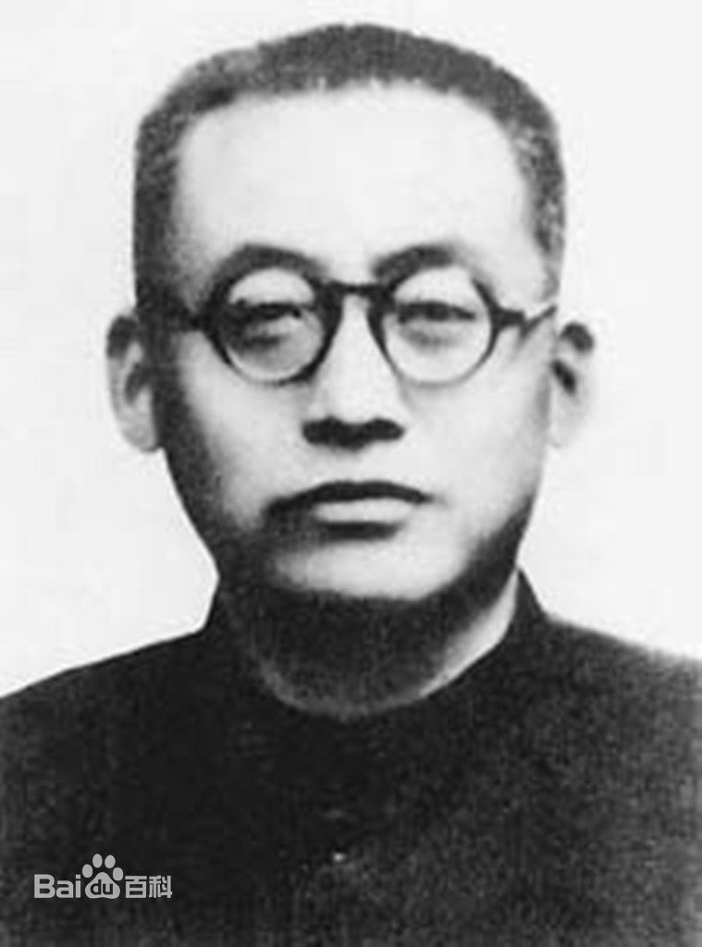
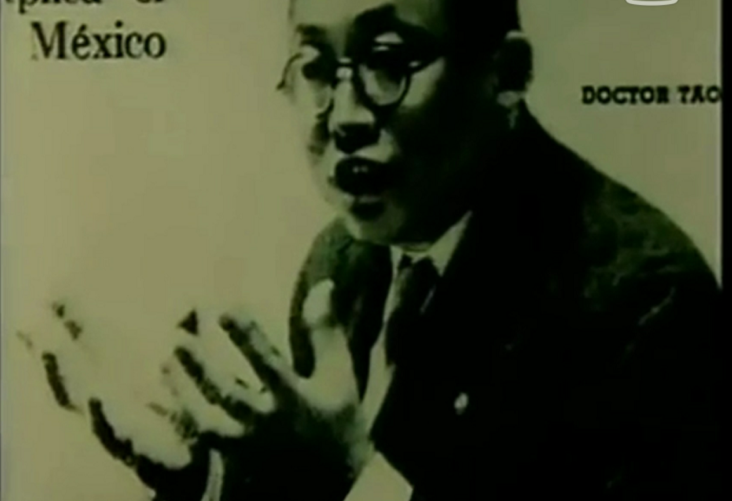
人物简介
陶行知（1891-1946）。安徽歙县人，教育家、思想家，伟大的民主主义战士，爱国者，中国人民救国会和中国民主同盟的主要领导人之一。
他抱着救国救民之心，推行平民教育、乡村教育和普及教育运动，是为世界所知晓的中国教育家。

Slide 3
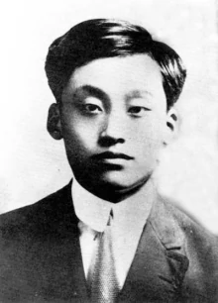
人物简介
1914年毕业于南京金陵大学中文系，同年赴美国伊利诺大学留学，获政治学硕士学位；
1915年入美国哥伦比亚大学，师从杜威，攻读教育学博士；
1917年秋回国，先后任南京高等师范学校、国立东南大学教授、教务主任等职；
1921年五四运动后从事平民教育运动，1923年组织中华平民教育促进会；
1926年关注乡村教育，成立乡村教育研究会；
1927年在南京创办晓庄学校，进行平民教育实验，提出生活教育理论
1931年开展普及教育运动，创办“工学团”“小先生制”
1936年后推行国难教育、全面教育、民主教育

Slide 4
2007年，美国哥伦比亚大学教授大卫·汉森在其出 版的《教育的伦理视野——实践中的教育哲学》一书 中，介绍了世界最具影响力的十大教育家，唯一的 中国教育家就是陶行知，与杜威、蒙台梭利等 并列。

Slide 5
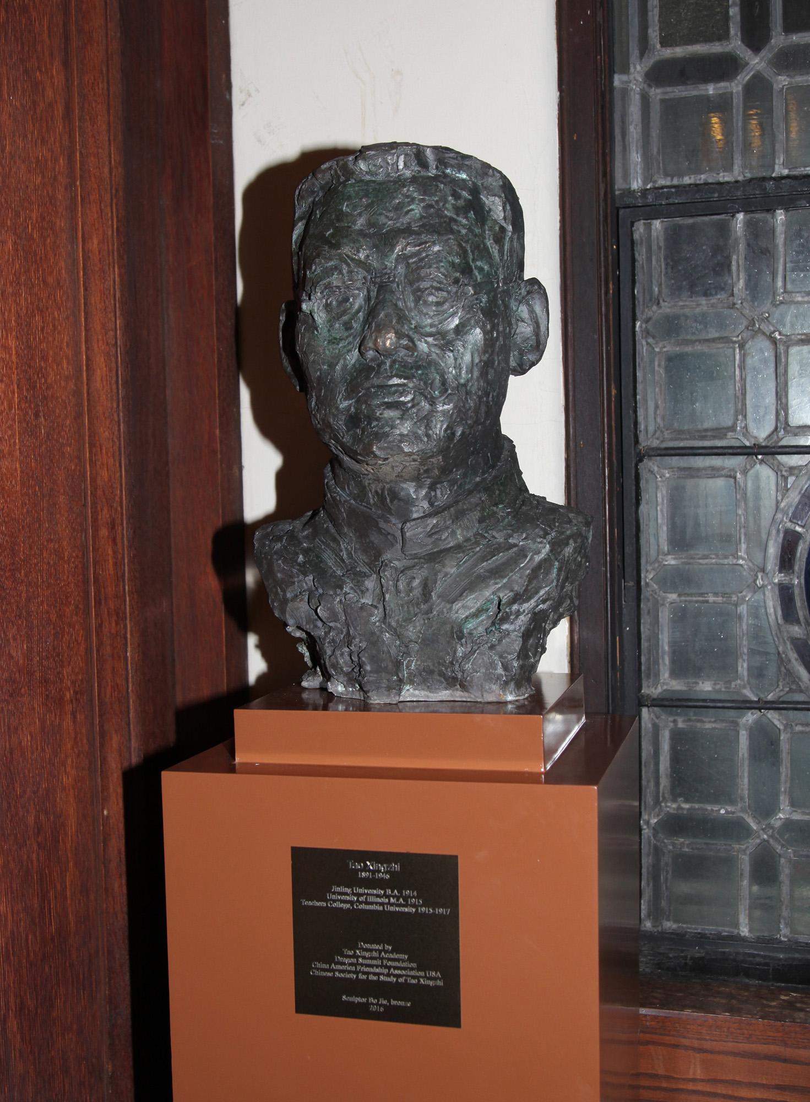
2015年，美国哥伦比亚大学东亚图书馆举行了陶行知铜像安放仪式，这是首位华人铜像进驻包括哥大在内的美国常春藤名校。
2016年8月，“哥伦比亚大学中国教育研究中心”正式更名为“哥伦比亚大学陶行知研究中心”，这也是美国常春藤名校第一次以中国人命名的研究中心，彰显了陶行知的世界影响力。

Slide 6


后人评价
伟大的人民教育家。——毛泽东
万世师表。——宋庆龄
当今一圣人。——董必武
两千年前的孔仲尼，两千年后的陶行知。——郭沫若
“陶行知不仅是一个很有创造力的教育家，也是一个勇敢的出色的反法西斯斗士。”——泰戈尔

Slide 7
经典名言
捧着一颗心来，不带半根草去。
人生办一件大事来，做一件大事去。
行动是老子，知识是儿子，创造是孙子。
吃自己的饭，滴自己的汗，自己的事自己干，靠人，靠天，靠祖上，不算是好汉!
千教万教教人求真，千学万学学做真人。
爱满天下，乐育英才。

Slide 8
陶行知学前教育实践活动及思想
一、学前教育实践活动
二、幼稚教育的重要性
三、学前教育服务方向
四、生活教育理论
五、论创造的幼稚教育
六、艺友制的师范教育
《创设乡村幼稚园宣言书》
《幼稚园的新大陆》
《如何使幼稚教育普及》

Slide 9
一、学前教育实践活动
平民教育运动
乡村教育运动
国难教育运动
战时教育运动
民主教育运动

Slide 10
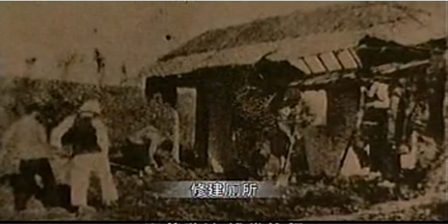
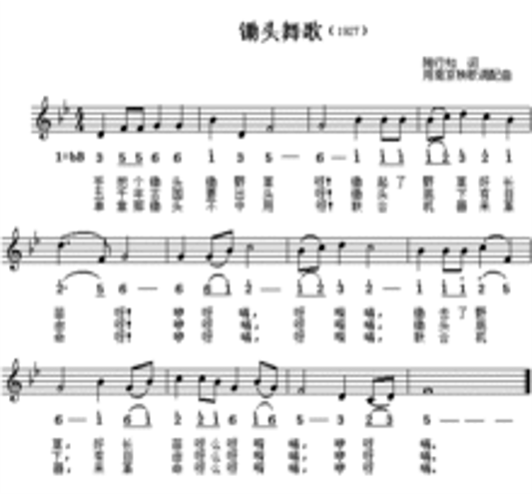
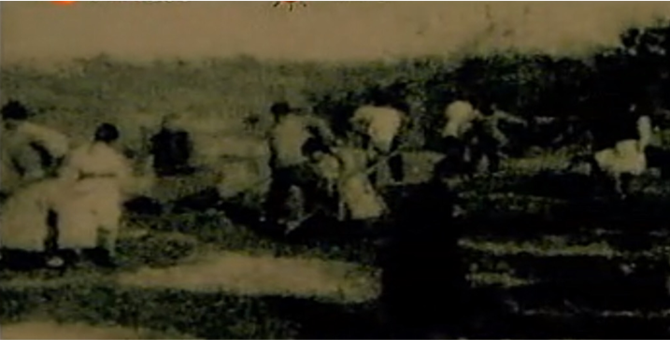

Slide 11
创建了我国第一批乡村幼稚园和劳工幼儿团
创建了我国第一所乡村幼师
组织了乡村幼教团体，开展了卓有成效的试验 和研究工作
（1929年10月晓庄幼教研究会成立）

Slide 12
二、论幼稚教育的重要性
他从儿童自身发展和国家前途两方面论述了自己对幼儿教育重要性的认识。
“六岁以前是人格陶冶最重要的时期，这个时期培养得好，以后只须顺着他继长增高的培养上去，自然成为社会的优良分子；倘使培养得不好，那么，习惯成了不易改，倾向定了不宜移，态度决了不易变。这些儿童升到学校里来，教师需费尽九牛二虎之力去纠正他们已成的坏习惯，坏倾向，坏态度，真可算为事倍功半”。
戴自俺、龚思雪主编：《陶行知幼儿教育的理论与实践》，四川教育出版社1987年版。

Slide 13
“教人要从小教起。幼儿比如幼苗，必须培养得益，方能发荣滋长。否则幼年受了损伤，既不夭折，也难成材，所以小学教育是建国之根本，幼儿教育尤为根本之根本，小学教育应当普及，幼儿教育也应当普及。”
戴自俺、龚思雪主编：《陶行知幼儿教育的理论与实践》，四川教育出版社1987年版。
陶行知将国家的前途与幼儿教育联系在一起，认为幼儿教育是培养大批国家有用人才的基础事业，这在当时是极具进步意义的。

Slide 14
三、论学前教育的服务方向
1926年陶行知在《创建乡村幼稚园宣言书》中指出了当时幼稚园所犯的三大弊病：外国病、花钱病、富贵病。
思考：在当时的社会背景下，幼稚园服务的对象应该是谁？
在《幼稚园之新大陆》中，陶行知明确指出了幼儿教育要为劳动民众服务的方向：女工区域是需要幼稚园的；农村也是需要幼稚园的。

Slide 15
  陶行知号召开展幼稚园的下乡运动和进工厂运动，力求建设中国的、省钱的、平民的幼稚园。
首先要打破对外国的盲目崇拜，力求建设中国式的幼稚园，使幼儿教育适合中国国情，充分运用眼前的音乐、诗歌、故事、玩具以及自然界陶冶儿童。
  建立省钱的幼稚园，教师可在本乡中选择，通过训练之后，担任乡村幼稚园的教师，玩具可以运用本村小学手工科及本村工匠仿制。

Slide 16
关于招生对象，陶行知主张对工农子女“来者不拒，不来者送上门去”。
他认为不仅要培养幼儿，还要培养婴儿，号召开展托儿所运动，甚至连刚生下的小婴儿也收，以解决当时女工无产假之苦。
关于收托时间，陶行知主张要办“整天整年的幼稚园。半天幼稚园只能解决一半的困难”，这样才能真正为女工和农妇服务。

Slide 17
四、生活教育理论
产生背景
陶行知创立的生活教育理论是在批判传统教育，吸收和改造杜威实用主义教育思想，探索普及大众教育的实践中产生的。
旧中国的教育严重脱离社会生活和受教育者的实际情况，读书死、死读书的现象非常普遍。因此，他提出了生活教育的三大主张：“生活即教育”、“社会即学校”、“教学做合一”。
教育主张

Slide 18
四、生活教育理论
VS
杜威：
教育即生活
学校即社会
在做中学
陶行知：
生活即教育
社会即学校
教学做合一
A
B

Slide 19
（一）生活即教育
“生活即教育”是从杜威的“教育即生活”改造而来的。

Slide 20
（一）生活即教育
“生活教育是生活所原有、生活所自营、生活所必需的教育”；生活和教育的关系是生活决定教育，以生活为中心，有生活就有教育。
生活是教育的源泉
生活就是教育
为生活需要的教育
陶行知认为，人过什么生活，便受什么教育；要想受什么教育，便须过什么生活，主张通过组织幼儿不同形式的生活来实施各方面的教育。
陶行知指出：“我们主张要给儿童过儿童的生活，受儿童的教育。儿童教育应当供给儿童在生活上的需要。凡是一切呆板拘滞不合理足以束缚儿童生活的，我们都完全烧掉了。”

Slide 21
（二）社会即学校
陶行知认为杜威的“学校即社会”，即将社会上的东西搬一些进学校，这就把丰富多彩的社会生活压缩到渺小的学校中去，把真的社会变成假的社会，这种教育好像把一只活泼的小鸟从天空中捉来，关进鸟笼一样。
为了真正解决学校与社会的关系，陶行知提出了“社会即学校”的主张。他要求以社会生活作为学校和教育的内容，以社会作为教育的范围，整个的社会是生活的场所，也是教育的场所。

Slide 22
（三）教学做合一
“教学做合一是以生活为中心——怎样做，就怎样学；怎样学，就怎样教。
“做”是中心，在做上教的是先生，在做上学的是学生。强调“行”是知识的源泉，“教学做”不是三件事，而是一件事，不能分开。
“艺友制的师范教育”

Slide 23
思考与讨论：
1.陶行知生活教育理论对学前教育有何启示？
2.陶行知生活教育理论与杜威的理论有何共同点与区别？

Slide 24
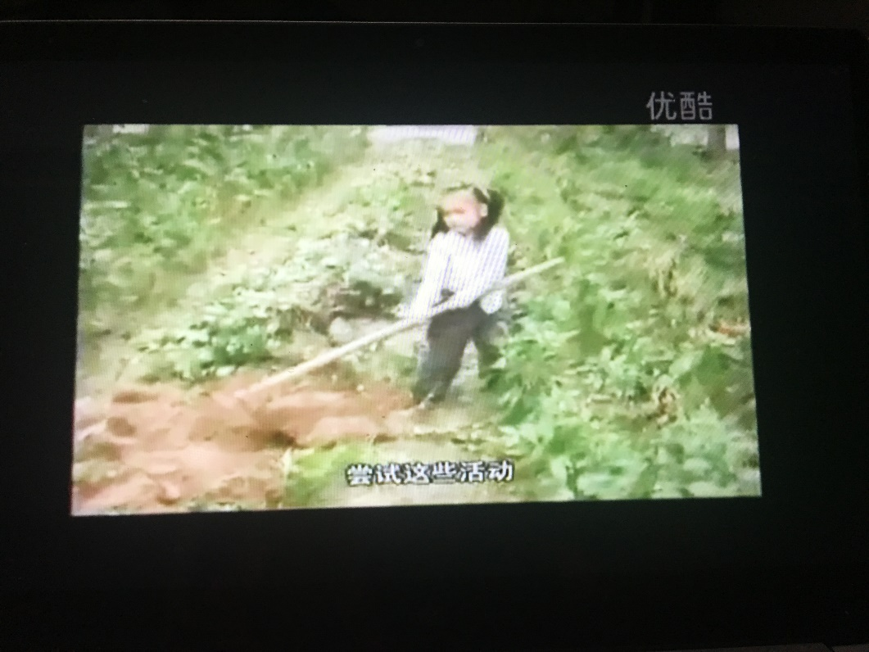
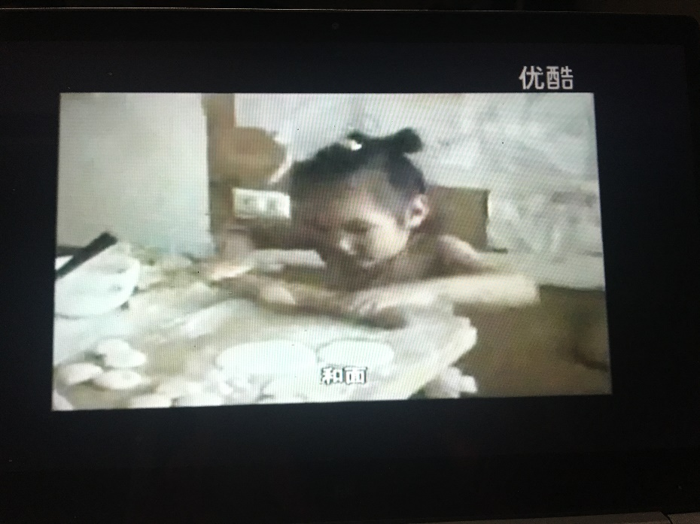
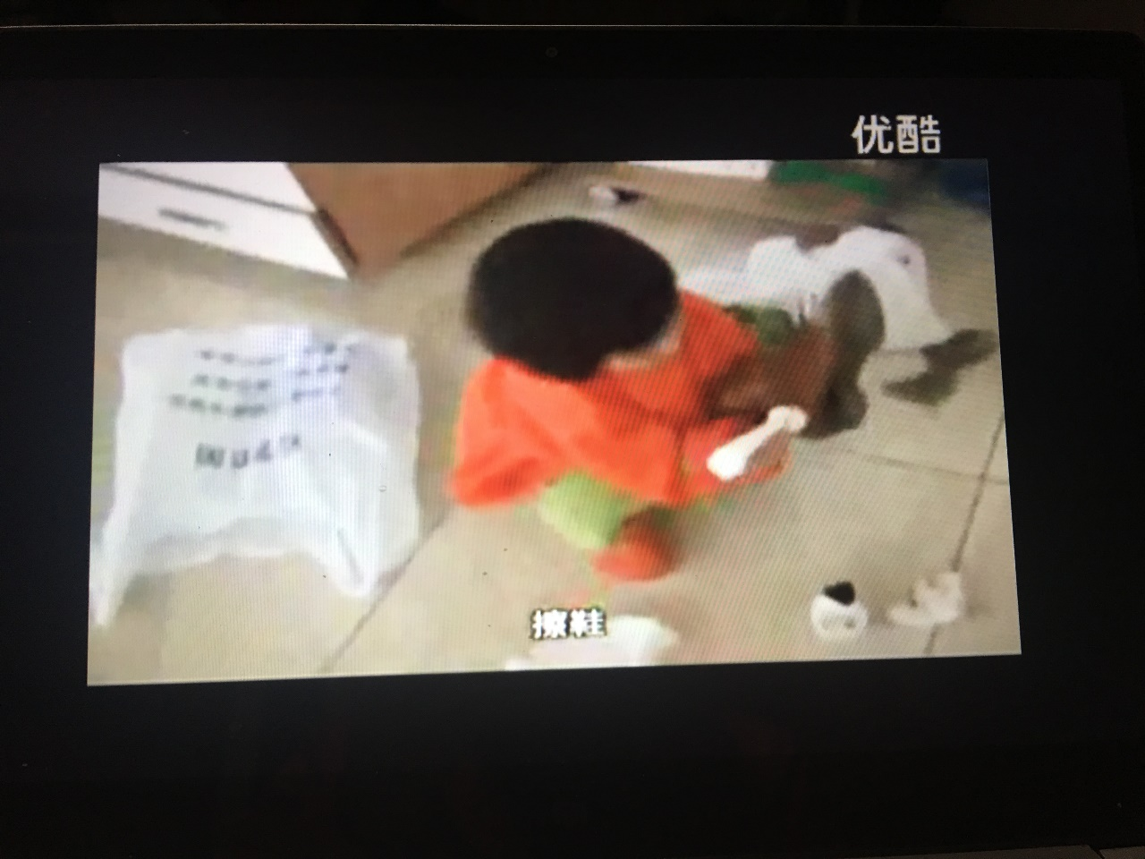
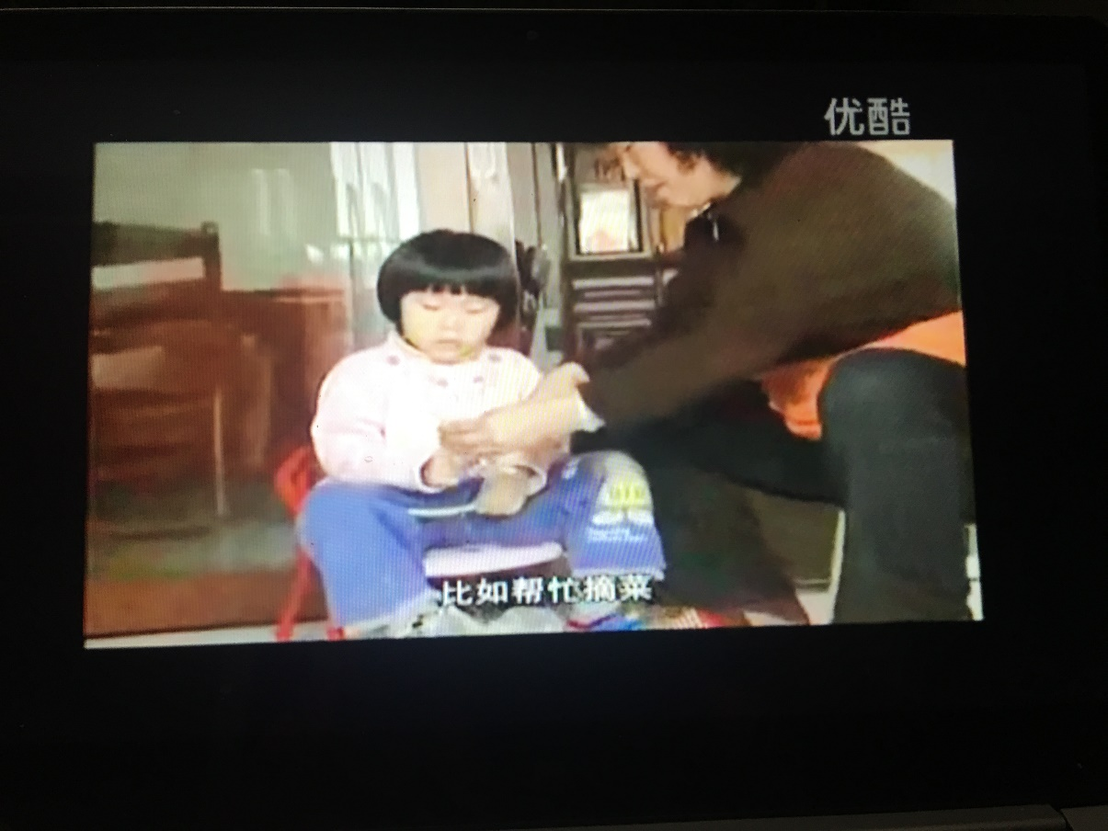
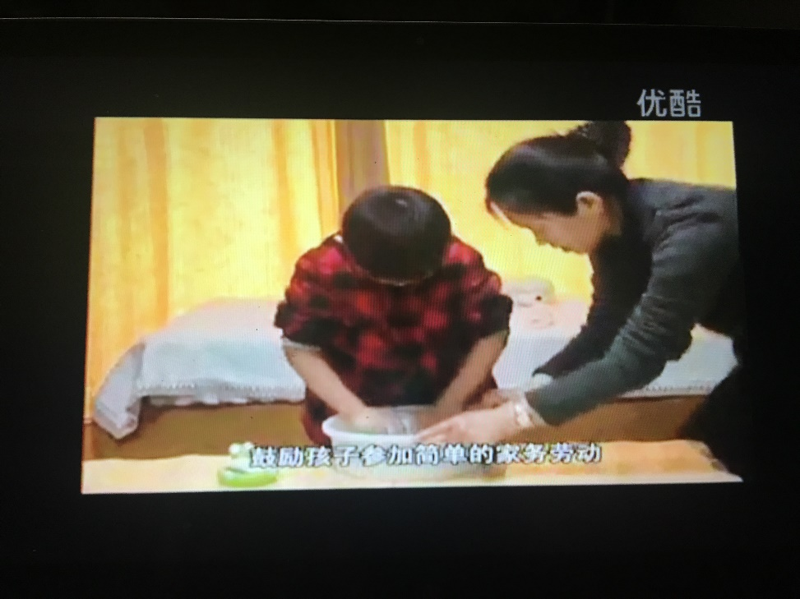

Slide 25
生活教育理论在学前教育中的应用
陶行知主张“生活即教育”，强调寓教育于幼儿的日常生活之中，
使生活的过程时时含有教育的意义；
陶行知主张“社会即学校”，从而使教育的材料、方法、工具、
环境等都极大地增加和扩大；
陶行知的“教学做合一”的主张很适合学前儿童的认知特点。

Slide 26
五、论创造的幼稚教育（首创者）
晓庄师范学校被封闭后，原晓庄学校的教师不能回晓庄小学上课了。在不得已的情况下，孩子们自己组织了起来，推举同学做校长、当教员，自己教，自己学，自己办，并自称自动学校。陶行知说：这是中国破天荒的创造。我听见了这个消息以后，就写了一首诗恭贺他们：有个学校真奇怪，大孩自动教小孩。七十二行皆先生，先生不在学如在。学生回信说这首诗有个字要改，大孩教小孩，难道小孩不能教大孩吗？大孩能自动，难道小孩不能自动吗？而且大孩教小孩有什么奇怪的？陶行知说：“这一串炸弹把个大字炸得粉碎，我马上把它改为”小孩自动教小孩“，这样一来，是更好了，黄泥腿的农村小孩改留学生的诗，又是破天荒的证明，证明小孩子有创造力。”
（一）认识儿童的创造力
戴自俺、龚思雪主编：《陶行知幼儿教育的理论与实践》，四川教育出版社1987年版。

Slide 27
（二）解放儿童的创造力
解放儿童的头脑
解放儿童的双手
解放儿童的时间
解放儿童的空间
解放儿童的眼睛
解放儿童的嘴巴

Slide 28


解放孩子的嘴巴
智者问的巧
愚者问的笨
人力胜天工
只在每事问
发明千千万
起点是一问
禽兽不如人
过在不会问
https://www.wps.cn

Slide 29
需要充分的营养
需要建立良好的习惯
需要因材施教
发扬民主
（三）培养儿童的创造力

Slide 30
六、艺友制的师范教育
培养幼儿教师的方法：
一是改造旧的幼稚师范教育
二是用“艺友制”培养大批幼稚园教师
https://www.wps.cn

Slide 31
六、艺友制的师范教育
什么是艺友制？
陶行知先生为何提出艺友制师范教育？艺友制教育有何特点？
艺友制对于培养今天的学前教育专业师范生有着怎样的启示？
https://www.wps.cn

Slide 32
六、艺友制的师范教育
艺友制：凡用朋友之道，跟着幼稚园教师在幼稚园里学做幼稚教师的，便叫做幼稚园的艺友。用这种方法来培养幼稚教师的方式就叫“艺友制”。
凡用朋友之道教人学做教师，便是艺友制师范教育。
https://www.wps.cn

Slide 33
六、艺友制的师范教育
特点：
学用结合，理论密切联系实际；
培养时间短。
思考：
这种培养方式有何缺点？
https://www.wps.cn

Slide 34
评价
陶行知的教育思想是全面、丰富、宝贵的：
一是主张人民第一、教育为公，坚持为工农大众服务的方向，成为我国乡村和工厂教育事业的开拓者；
二是重视儿童创造力和生活能力的培养，创立了生活教育理论，采用教学做合一的方法，对当前的学前教育理论和实践有着重要的指导意义。
https://www.wps.cn

Slide 35


谢谢聆听！

